Slide 1
Utilizando Aprendizado de Máquina para Predizer Falhas na Ferrovia
Máiron César Simões Chaves

Slide 2
INSTRUÇÕES PARA A APRESENTAÇÃO
O tempo de cada apresentação será de 25 minutos (trabalho técnico).
O tempo de apresentação dos painéis será informado na carta convite.
Lembre-se das regras de ouro:
Evite utilizar muitos slides – uma boa medida é calcular 2 minutos por tela.
Utilize pouco texto em cada tela e evite as letras em corpo miúdo (tamanho mínimo da fonte é 18).

Slide 3
INSTRUÇÕES PARA A APRESENTAÇÃO
Use muitas imagens, mas evite gráficos complexos. Se não puder evitar, reserve mais tempo nessa tela para poder explicar bem.
Nunca use tabelas complexas.
Sempre coloque títulos e legendas nos gráficos e tabelas.
Cite sempre as fontes dos dados. (aqui é possível utilizar letras miúdas)

Slide 4
INSTRUÇÕES PARA A APRESENTAÇÃO
Respeite os espaços, fontes e corpo (tamanho das letras) do modelo.
Não cubra os elementos gráficos do modelo com textos, gráficos ou fotos.
Evite colocar logomarcas de empresas nos trabalhos técnicos
Obs: esqueça o que você viu nestas telas; elas contém texto demais. Veja a seguir:

Slide 5
INSTRUÇÕES PARA A APRESENTAÇÃO
Poucos slides
Pouco texto e letras grandes
Gráficos e tabelas simples, com legendas
Fotos bonitas e grandes
Respeite o modelo
Lembre-se: em apresentações, MENOS É MAIS.

Slide 6
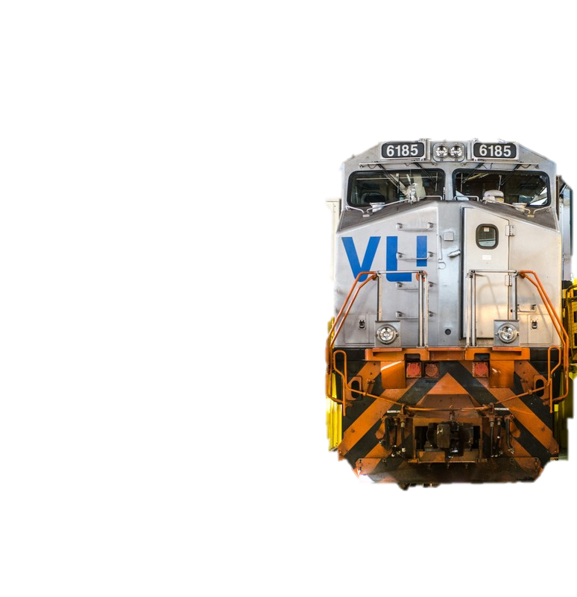
Introdução
Motivação - Quando o trilho atinge certas temperaturas baixas, o risco de acidentes de diversos portes aumenta significativamente, portanto é uma variável constantemente monitorada.

Slide 7
Introdução
A solução proposta - Implementar um modelo preditivo que deve ser capaz de capturar padrões nas temperaturas enviadas pelo termômetro do trilho e estimar a probabilidade de que nas próximas 12 horas, ocorra uma temperatura crítica no trilho.

Slide 8
Introdução
Aprendizado de Máquina - É um campo da inteligência artificial que consiste em fazer algoritmos aprenderem a partir de um conjunto de dados, utilizando métodos estatísticos e matemáticos.
+

Slide 9
Introdução
Evento raro - O problema no trilho devido à baixa temperatura é um evento extremamente raro. Em 99,3% dos dados observados não ocorrem temperaturas críticas
+

Slide 10
Introdução
Não há variáveis preditoras disponíveis.
E também não há variável resposta.
Amostra do conjunto de dados históricos de temperaturas

Slide 11
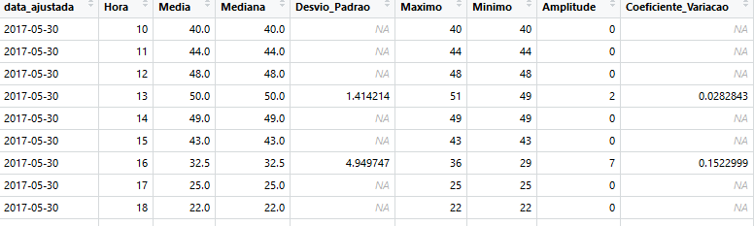
ANÁLISE EXPLORATÓRIA DE DADOS
Os dados utilizados para ajuste do modelo preditivo foram as medições da temperatura do trilho de uma determinada região em Minas Gerais, de janeiro/2017 até março/2019
Amostra do histórico de temperaturas agrupados por data e hora

Slide 12
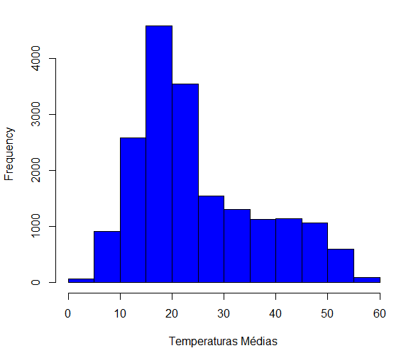
ANÁLISE EXPLORATÓRIA DE DADOS
Distribuição das temperaturas médias por hora
Por motivo de sigilo de informações a temperatura limiar exata para ser considerada crítica será omitida.

Slide 13
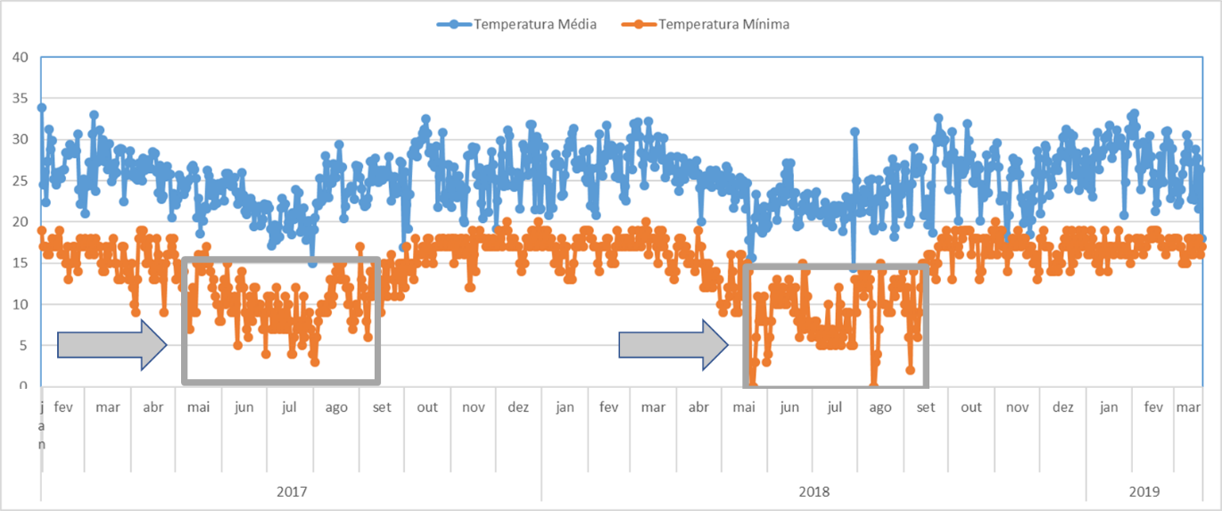
ANÁLISE EXPLORATÓRIA DE DADOS
Evolução das temperaturas médias e mínimas ao longo do histórico de dados

Slide 14
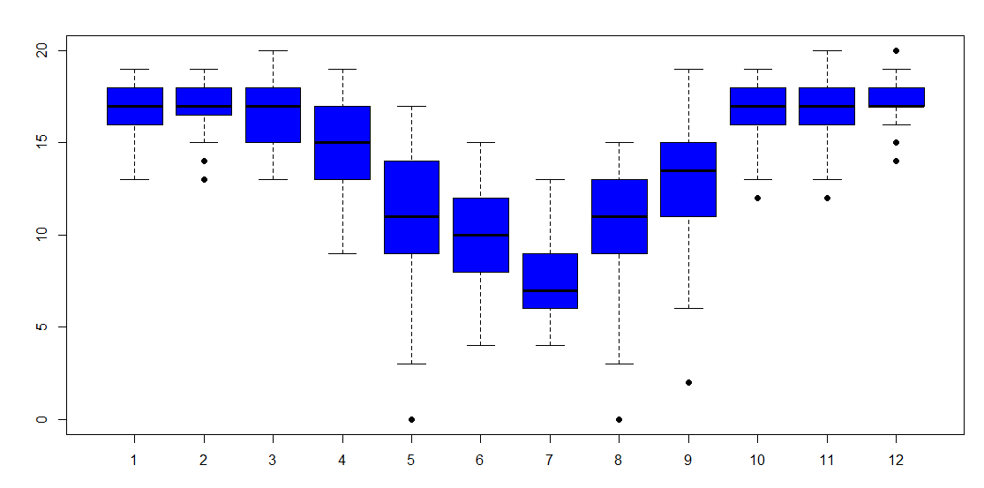
ANÁLISE EXPLORATÓRIA DE DADOS
Variações das temperaturas mínimas dentro de cada mês

Slide 15
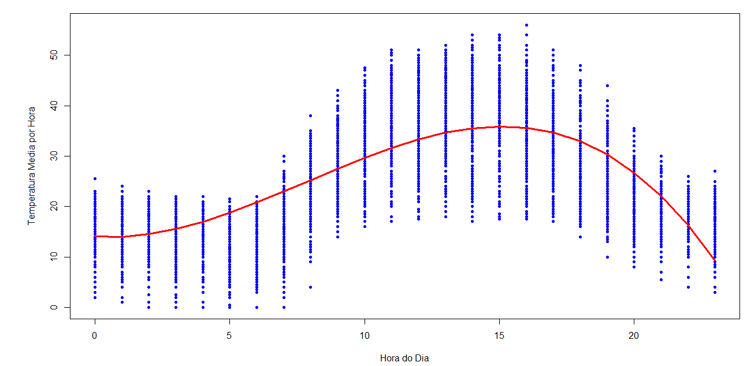
ANÁLISE EXPLORATÓRIA DE DADOS
Relação polinomial entre as temperaturas médias por hora do dia

Slide 16
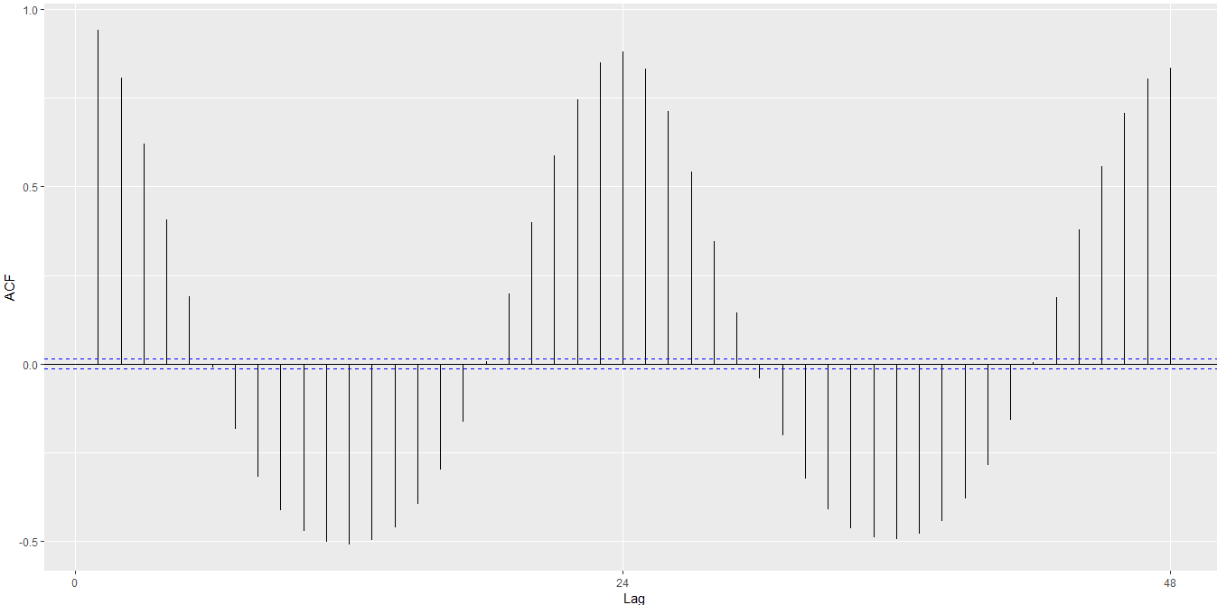
ANÁLISE EXPLORATÓRIA DE DADOS
Correlograma da temperatura do trilho

Slide 17
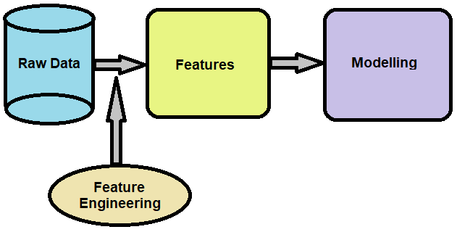
ENGENHARIA DE VARIÁVEIS
A engenharia de variáveis (feature engineering) é a arte de criar novas
variáveis a partir das variáveis disponíveis.
https://analyticsindiamag.com/

Slide 18
ENGENHARIA DE VARIÁVEIS
Foram criadas médias móveis de diferentes ordens.
-O nome média móvel é utilizado porque, a cada período, a observação mais antiga é
substituída pela mais recente, calculando-se uma média nova.
-Média móvel de ordem maior reage de forma mais lenta as variações recentes da
temperatura
-Média móvel de ordem menor reage mais rapidamente as variações recentes
na temperatura.

Slide 19
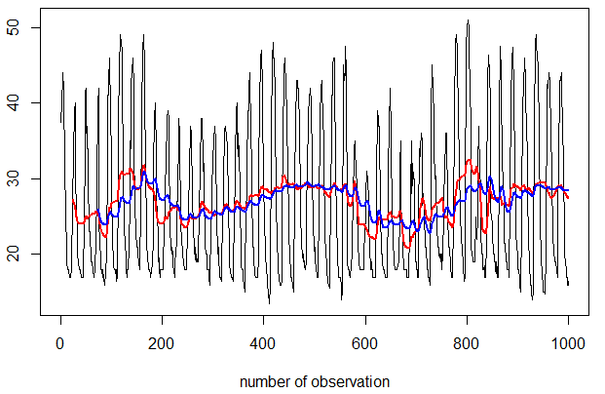
ENGENHARIA DE VARIÁVEIS
Ensinando o algoritmo quando a temperatura deixa de subir para diminuir e vice-versa
Média móvel de ordem 24 vs média móvel de ordem 72
Temperatura
Média Móvel Ordem 24
Média Móvel Ordem 72

Slide 20
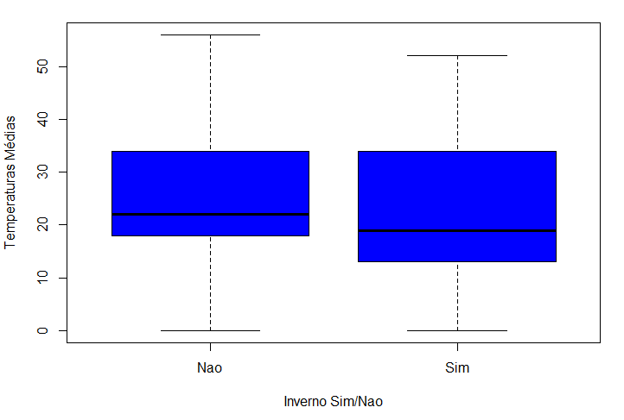
ENGENHARIA DE VARIÁVEIS
Variável binária para capturar o efeito do inverno
Se mês = maio, junho, julho, agosto = 1
demais meses = 0
Distribuição das temperaturas de acordo com a nova variável binária

Slide 21
ENGENHARIA DE VARIÁVEIS
Looping em linguagem R para criar a variável resposta binária

Slide 22
ENGENHARIA DE VARIÁVEIS
Looping em linguagem R para criar a variável resposta binária

Slide 23
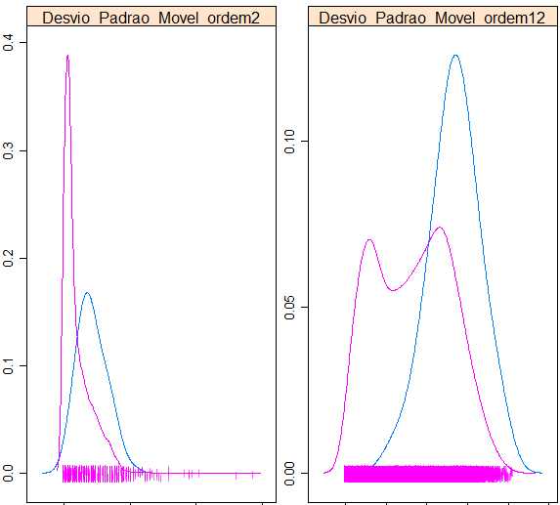
ENGENHARIA DE VARIÁVEIS
Também foram criados desvios padrões móveis de ordem 2 e 12
Densidade das variáveis criadas para Temperaturas Críticas e Não Críticas

Slide 24
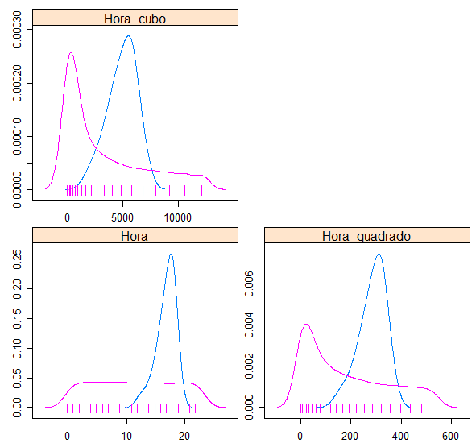
ENGENHARIA DE VARIÁVEIS
Também foram criadas variáveis de potência maior da variável hora.
Densidade das variáveis criadas para Hora em relação as Temperaturas Críticas e Não Críticas

Slide 25
ENGENHARIA DE VARIÁVEIS
Também foram criadas variáveis de potência maior da variável hora.
Densidade das variáveis criadas para Hora em relação as Temperaturas Críticas e Não Críticas

Slide 26
ENGENHARIA DE VARIÁVEIS
Também foram utilizadas as seguintes variáveis:
Temperaturas de 1, 2, 3, 4, 5, 6, e 12 horas atrás.
A amplitude da temperatura de 1, 2 ,3, 4, 5, 6 e 12 horas atrás.
A temperatura mínima ocorrida a 3, 4, 5, 6, e 12 horas atrás.
Também foi criada uma correlação linear móvel, que captura a correlação linear entre a temperatura no instante atual com a temperatura de 12 horas atrás.

Slide 27
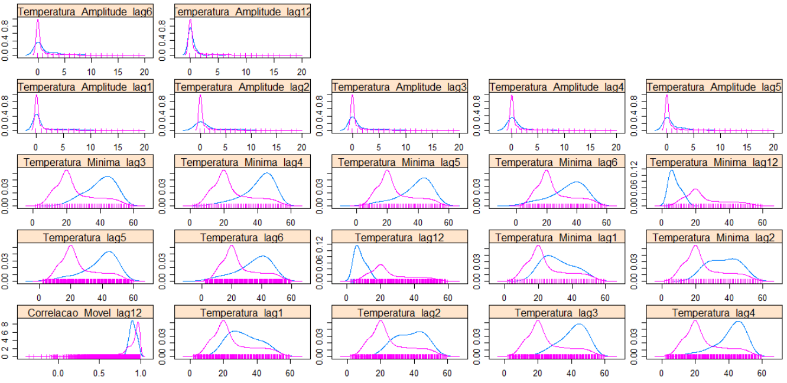
ENGENHARIA DE VARIÁVEIS
Densidade das variáveis defasadas (lag) no tempo em relação as temperaturas críticas e não críticas
Ao término da engenharia de variáveis, foram criadas 34 variáveis preditoras

Slide 28
GERANDO DADOS SINTÉTICOS PARA CLASSE MINORITÁRIA
Distribuição de classes desequilibrada – Quando as proporções de observações em uma classe da variável resposta são muito maiores ou menores que as outras classes.
-18.572 observações de temperaturas disponíveis (após agregar os dados por hora)
-138 observações ocorreram temperaturas menor ou igual a seis graus
Ou seja, o evento que o algoritmo deve predizer com 12 horas de antecedência, ocorreu em 0,74% do histórico disponível.

Slide 29
GERANDO DADOS SINTÉTICOS PARA CLASSE MINORITÁRIA
SMOTE - Synthetic Minority Oversampling Technique
O SMOTE sintetiza novas observações entre as observações existentes da classe minoritária
https://datasciencecampus.github.io/

Slide 30
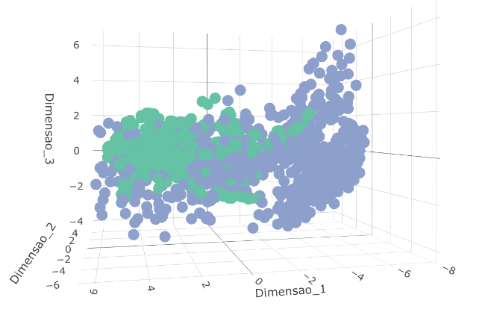
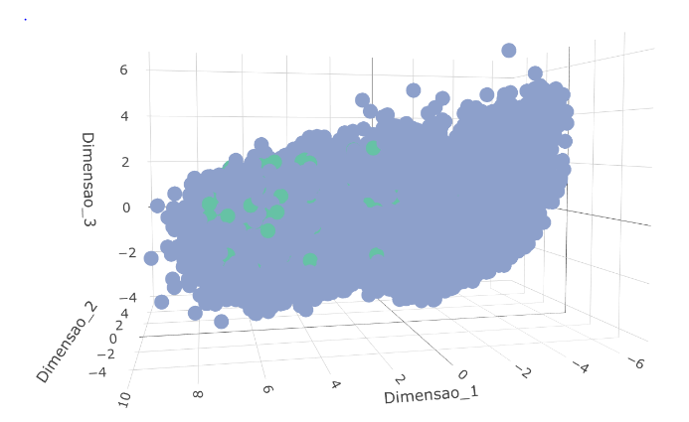
GERANDO DADOS SINTÉTICOS PARA CLASSE MINORITÁRIA
Proporção das classes:
Antes do SMOTE
Após o SMOTE

Slide 31
REGRESSÃO LOGÍSTICA
A regressão logística modela matematicamente a probabilidade de uma observação pertencer a uma determinada categoria de saída.
Neste contexto, as categorias são:
1 = Ocorrerá uma temperatura crítica no trilho em doze horas
0 = Não ocorrerá uma temperatura crítica no trilho em doze horas.
$$\hat{y}=\operatorname{Pr}\left(y=1 \right|x)= \frac{e^{x^{T}β+β_{0}}}{1+ e^{x^{T}β+β_{0}}}$$

Slide 32
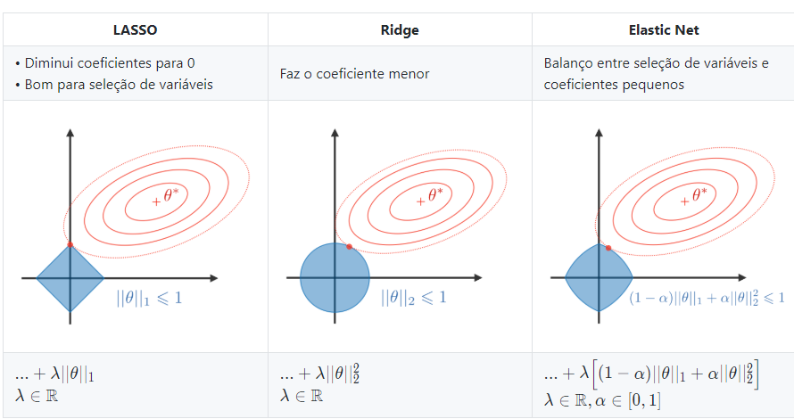
REGRESSÃO LOGÍSTICA
Função de verossimilhança:
Otimização irrestrita:
$${}_{β,β_{0}}^{max}=\left(y_{i}\left(x_{i}^{T}β+β_{0}\right)−\log\left(1+e^{x_{i}^{T}β+β_{0}}\right)\right)$$
Otimização restrita:
https://stanford.io/2YPUjcz
$${}_{β,β_{0}}^{max}=\left(y_{i}\left(x_{i}^{T}β+β_{0}\right)−\log\left(1+e^{x_{i}^{T}β+β_{0}}\right)\right)−λ\left[\left(1−α\right)\sum_{p=1}^{P}{{\left\|β_{p}\right\|}_{1}}+α\sum_{p=1}^{P}{{\left\|β_{p}\right\|}_{2}^{2}}\right]$$

Slide 33
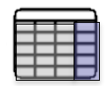
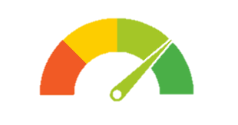
ANÁLISE DOS RESULTADOS
Metodologia para treinamento do algoritmo:
SMOTE
Aprendizado de Máquina
Preditores
Resposta
Dados para treinamento
(jan/2017 a dez/2018)
X1
X2
Xn
Y
Histórico de temperaturas hora a hora
Dados para validação
(jan/2019 a dez/2019)
Avaliar acertos
Métricas:
F2
Mean per class error
Dados separados para teste

Slide 34
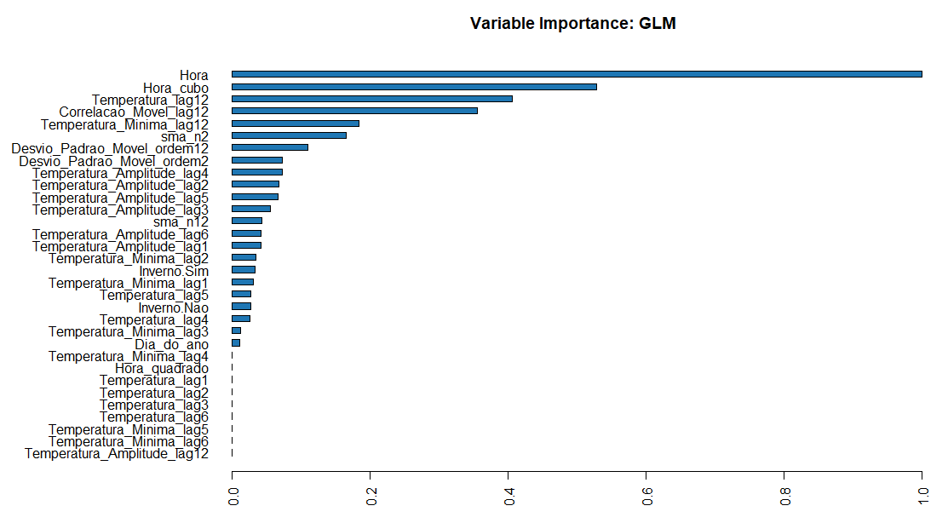
ANÁLISE DOS RESULTADOS
Variáveis consideradas mais importantes pelo algoritmo:

Slide 35
ANÁLISE DOS RESULTADOS
Matriz de confusão:
Matriz de confusão obtida a partir das predições nos dados de validação

